Slide 1
CEDIA Cloud 2023
Ing. Javier Crespo
Ing. Omar Palomeque
Ing. Edisson Sigua
Ing. Flavio Rodriguez
18-Octubre-2023

Slide 2
Agenda
Cómo migrarse a la nube de CEDIA (Ing. Javier Crespo)
Disaster Recovery de nube de CEDIA a nube pública. (Ing. Omar Palomeque)
Gestión gerencial de respaldos e infraestructura de nube. (Ing. Omar Palomeque)
ELSA (Moodle), un servicio estrella de la nube de CEDIA. (Ing. Edisson Sigua).
Ing. Javier Crespo
Ing. Omar Palomeque
Ing. Edisson Sigua

Slide 3
Cómo migrarse a la nube de CEDIA
Ing. Javier Crespo
18-Octubre-2023

Slide 4
Certificación VMware® Cloud Verified
Nube certificada con altos estándares y buenas prácticas de Vmware.
Diseñado con tecnologías vSphere, vSAN y NSX.
Migración simplificada desde ambientes vSphere.
https://cloud.vmware.com/providers/es

Slide 5
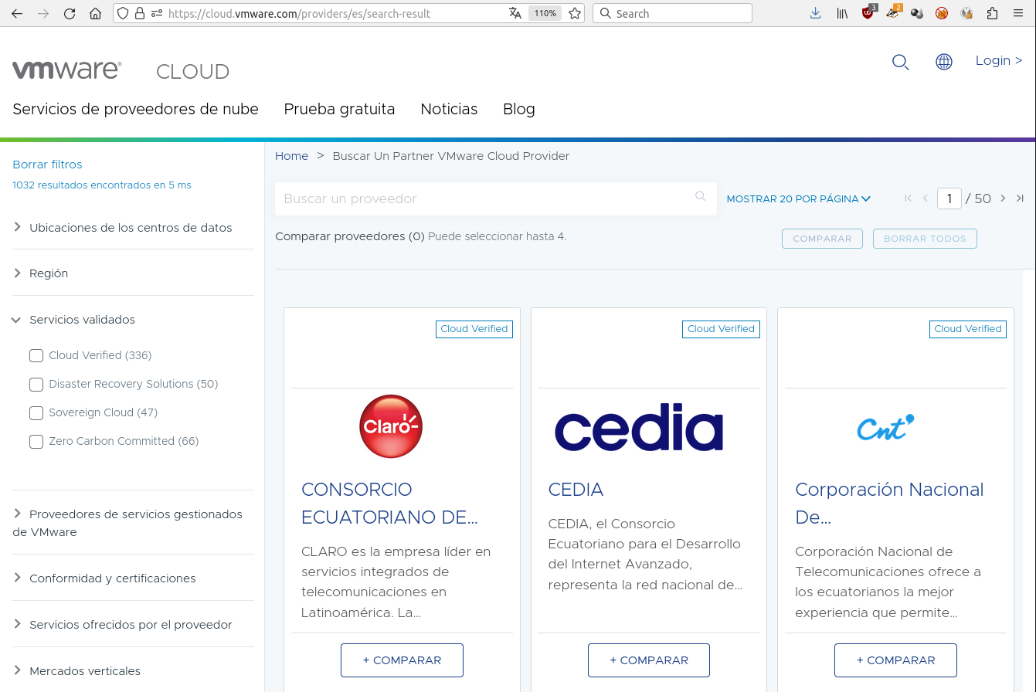

Slide 6
VMware Cloud Director Availability
Servicio de migración y recuperación de desastres
Simplifica drásticamente la integración hacia la nube
Permite migración OnPremises-to-Cloud como también Cloud-to-Cloud.
Migración sencilla para ambientes vSphere
Migración de entornos no vSphere mediante vCenter Converter.
Integrado en el portal Cloud Director
Posibilidad de DR al combinarlo con el servicio de LAN Extendida

Slide 7
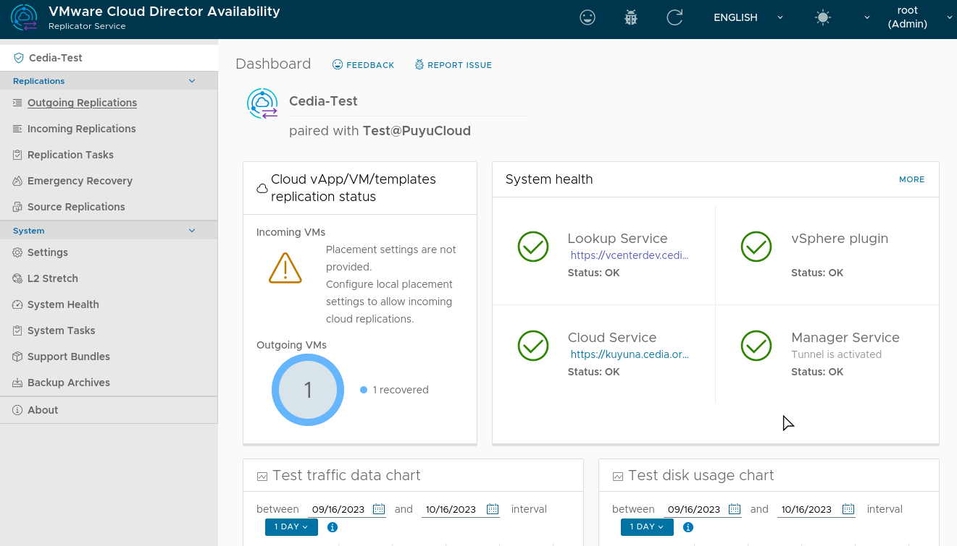

Slide 8
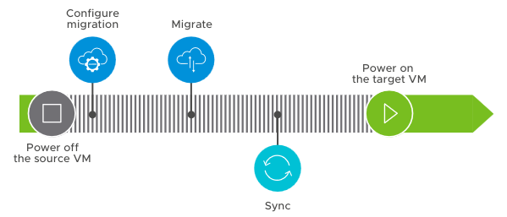
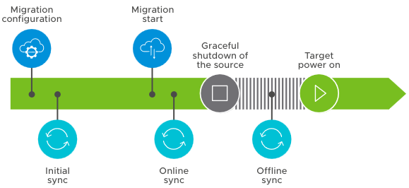
Tipos de migración soportados:
Migración en frío: Migración en tibio:

Slide 9
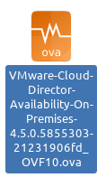
Requisitos:
Ambiente vSphere 6.5 o superior
Descarga e instalación de OVA del replicador en vCenter Server para conexión a vCloud (entregado por Cedia)
Asignación de una IP interna y un nombre de dominio para el replicador
Comunicación directa del equipo replicador con vCenter Server local
Habilitar comunicación desde el replicador hacia kuyuna.cedia.org.ec:8048
Usuario y clave del administrador del Tenant en la nube de Cedia.

Slide 10
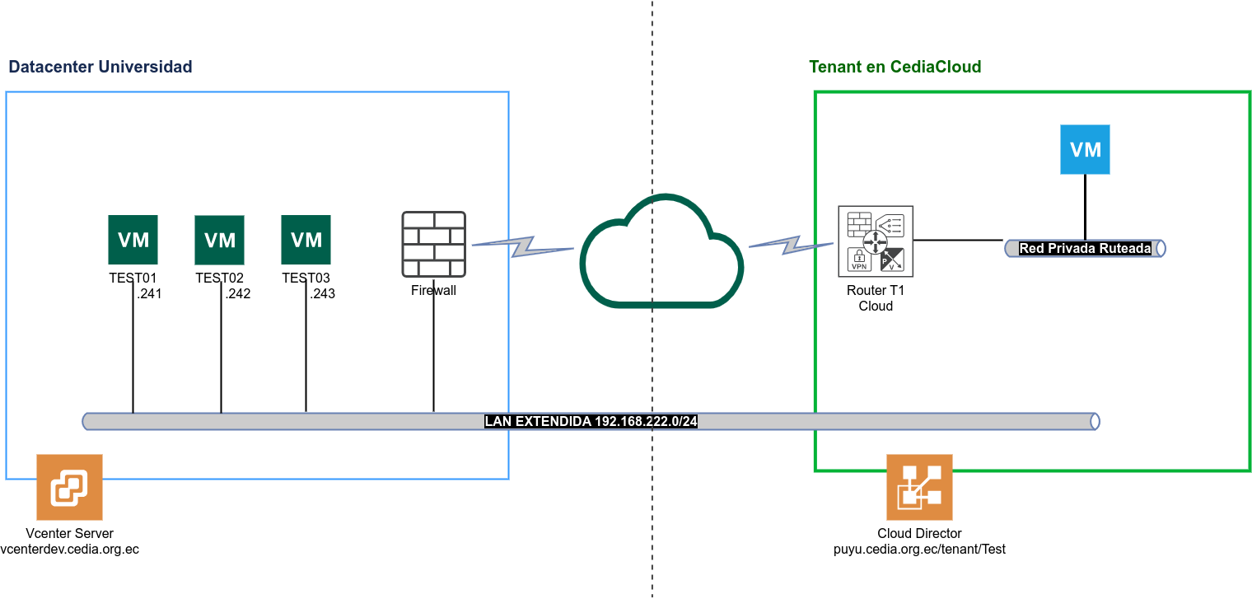
DEMO

Slide 11
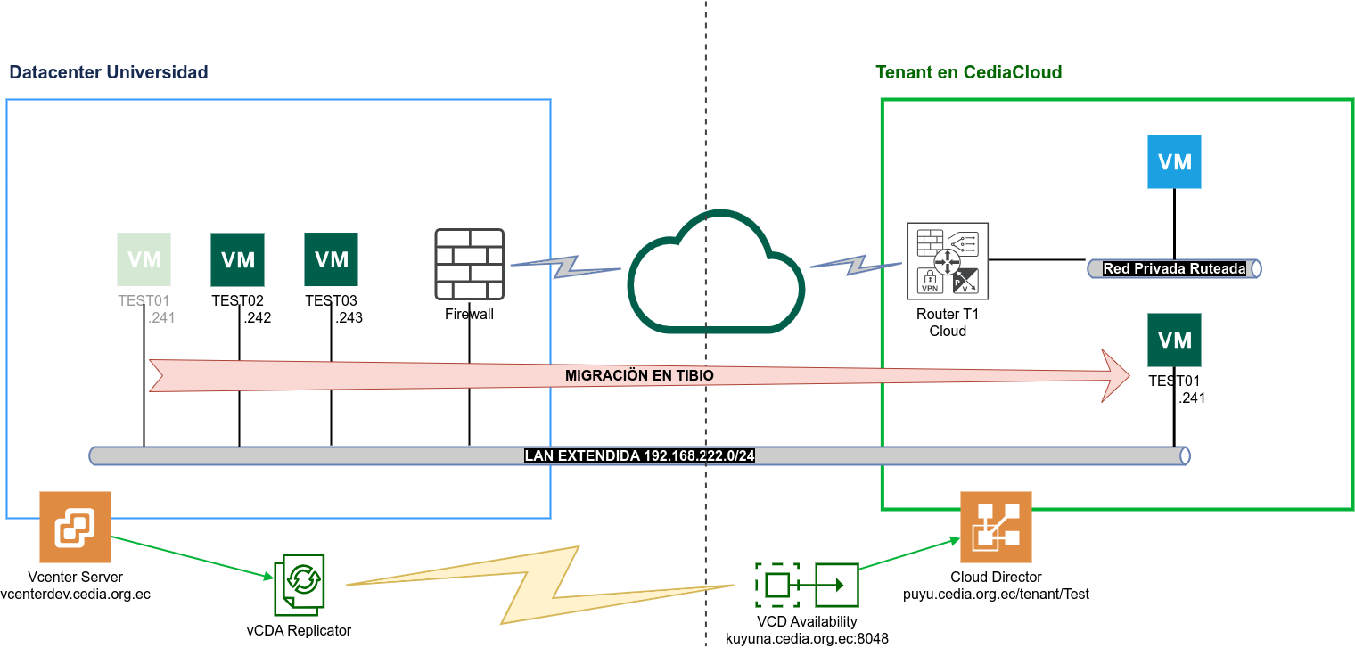
DEMO

Slide 12
DEMO

Slide 13
Próximamente: Kubernetes as a Service
Entrega de clústeres de Kubernetes de grado Empresarial
Orientado a desarrollos Cloud Native y a ingenieros DevOps
Servicio de contenedores basado en Tanzu Kubernetes Grid
Balanceador de carga integrado de AVI Networks (NSX Advanced Load Balancer)
Integrado en el portal de Cloud Director
Estimado: Enero ‘24

Slide 14
GRACIAS !!!
Preguntas?
Ing. Javier Crespo
javier.crespo@cedia.org.ec

Slide 15
Disaster Recovery de nube de CEDIA a nube pública
Ing. Omar Palomeque
18-Octubre-2023

Slide 16
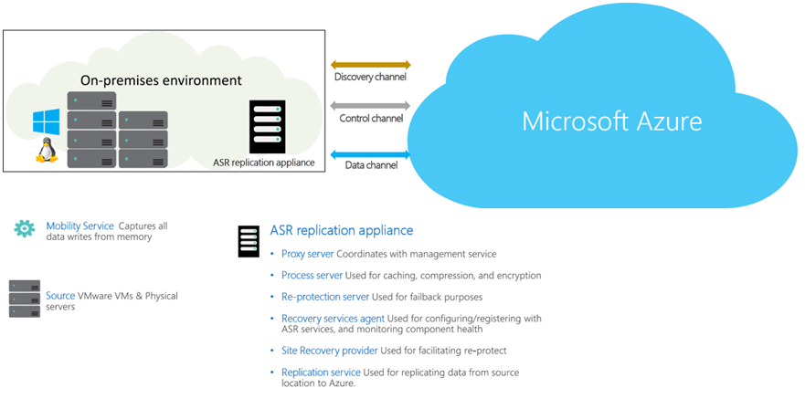
VMWARE - CEDIA

Slide 17
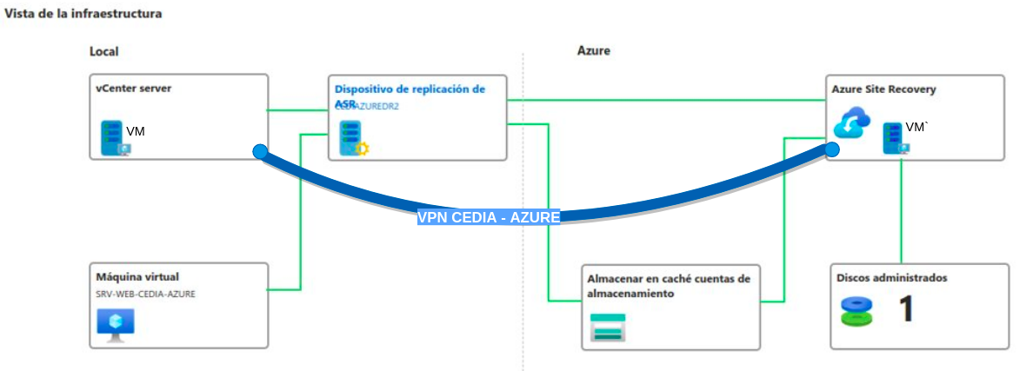
REPLICA CEDIA - AZURE

Slide 19
GRACIAS !!!
Preguntas?
Ing. Omar Palomeque
omar.palomeque@cedia.org.ec

Slide 20
Gestión gerencial de respaldos e infraestructura de nube
Ing. Omar Palomeque
18-Octubre-2023

Slide 21
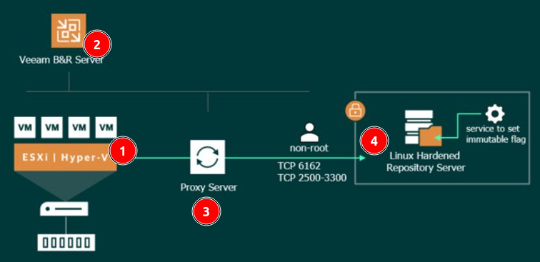

Slide 22
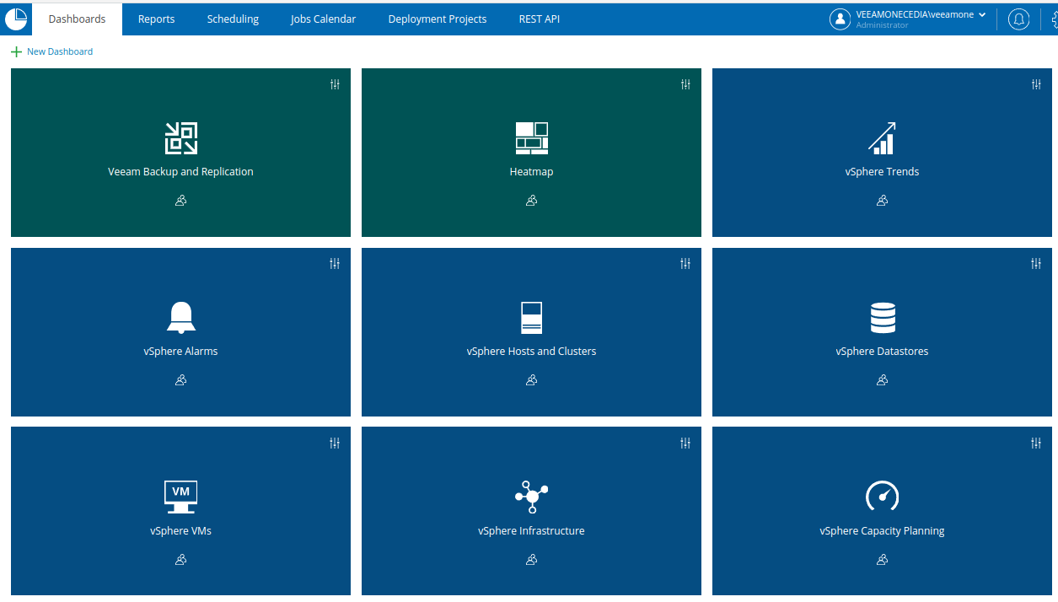

Slide 23
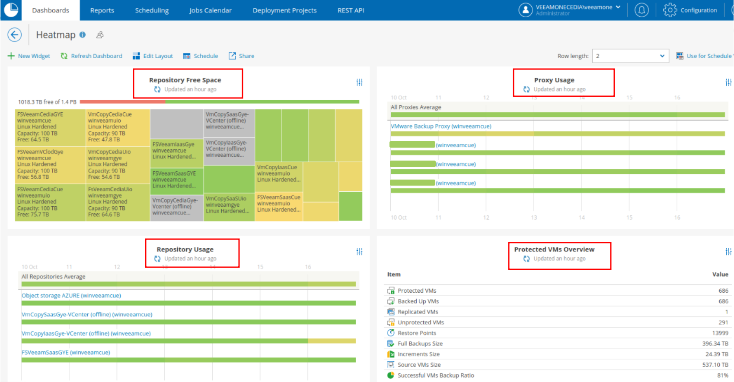
VEEAMONE - TABLERO PRINCIPAL

Slide 24
REPOSITORIOS - CAPACIDADES
SERVIDORES PROXY - RENDIMIENTO

Slide 25
VMs PROTEGIDAS vs NO PROTEGIDAS
TIEMPOS DE TAREAS DE RESPALDO JOBS

Slide 26
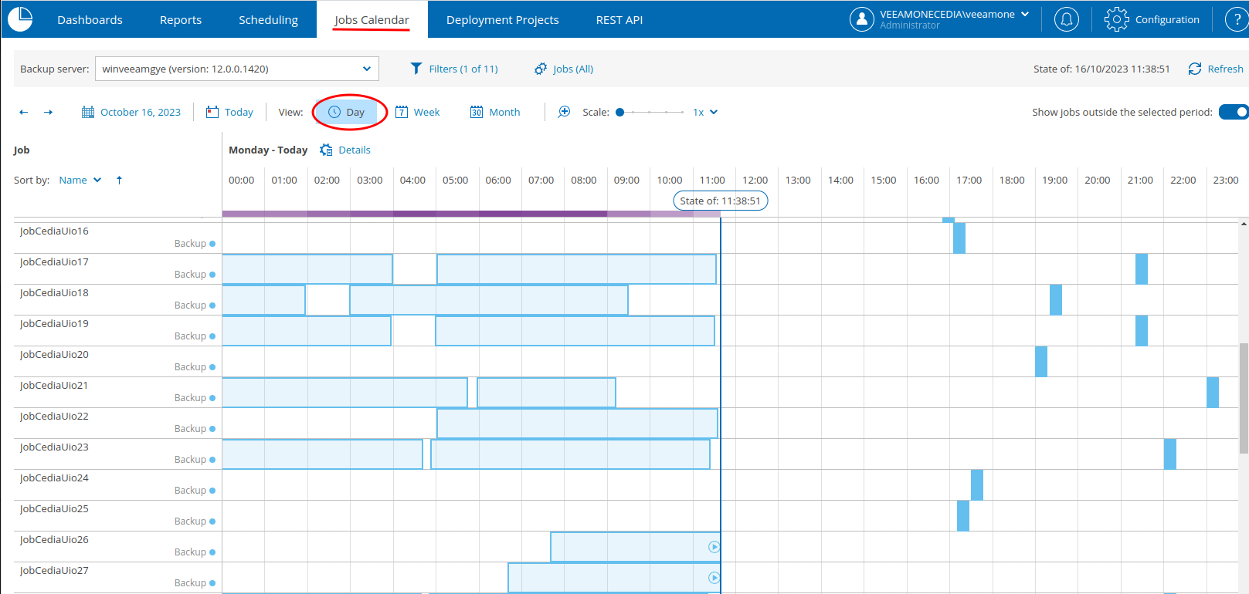
CRONOLOGIA DE TAREAS DE RESPALDO

Slide 27
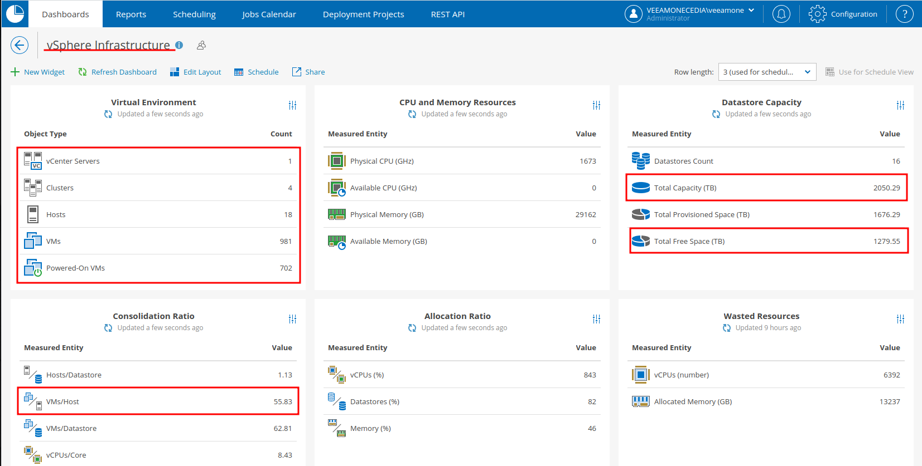

Slide 28
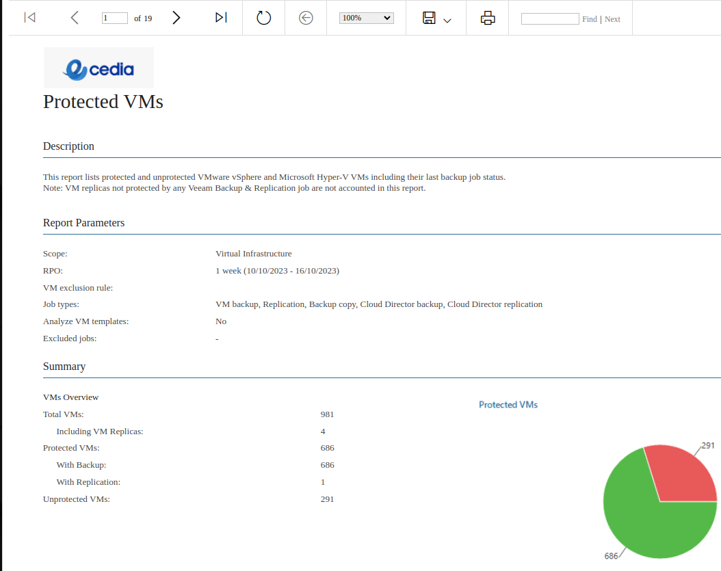
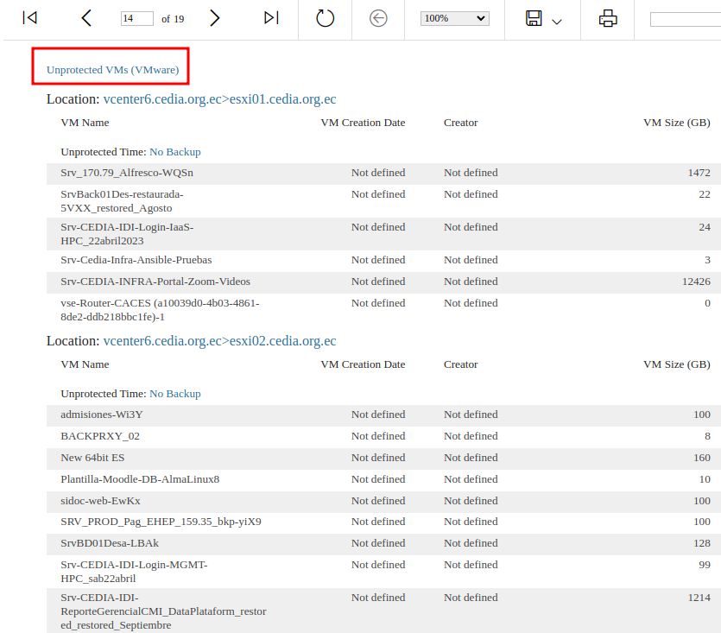
REPORTE VMs SIN BACKUP
REPORTE VMs PROTEGIDAS

Slide 29
GRACIAS !!!
Preguntas?
Ing. Omar Palomeque
omar.palomeque@cedia.org.ec

Slide 30
ELSA (Moodle), un servicio estrella de la nube de CEDIA
Ing. Edisson Sigua
18-Octubre-2023

Slide 31
Puntos a tratar
Antes
Despliegue, Pruebas de Carga e Instalación de Software Externo.
Ahora
Despliegue, Pruebas de Carga e Instalación de Software Externo.
Futuro
Despliegue y Administración
Casos de Uso

Slide 32
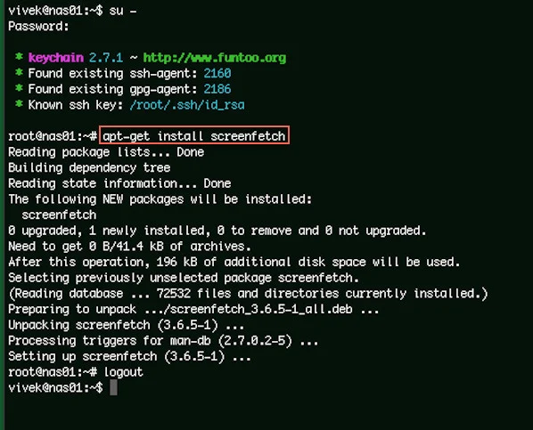
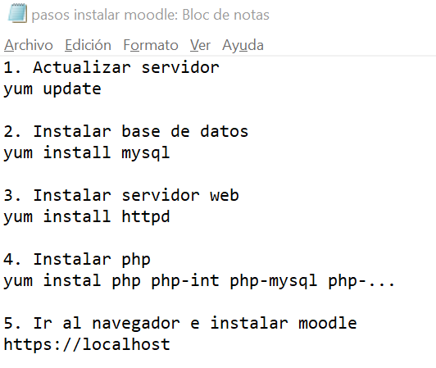
ANTES (Despliegue)

Slide 33
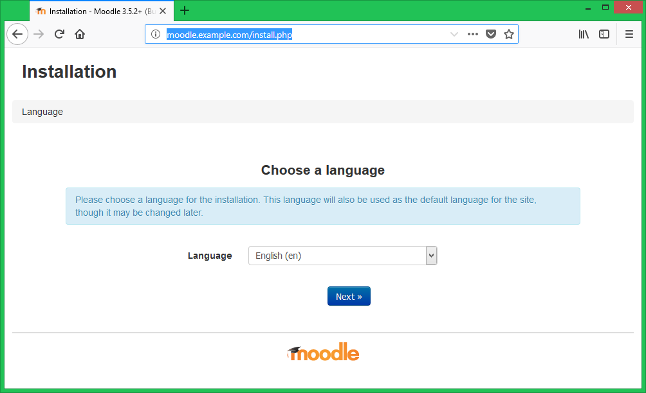
ANTES (Despliegue)

Slide 34
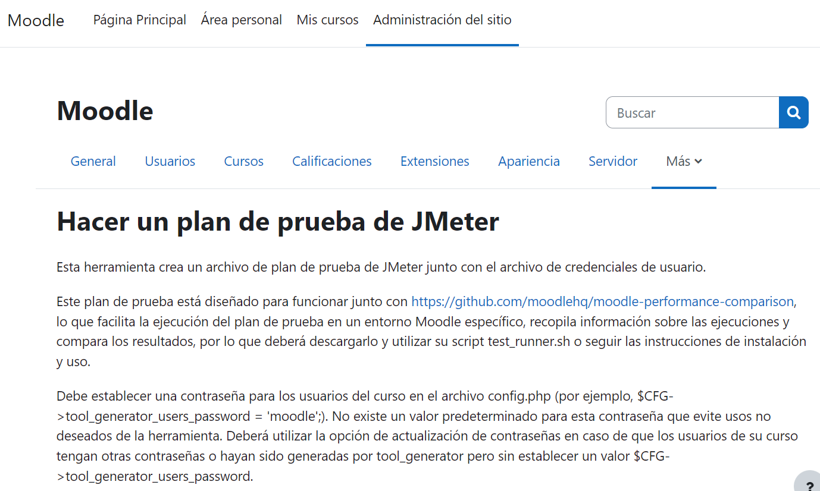
ANTES (Pruebas de Carga)

Slide 35
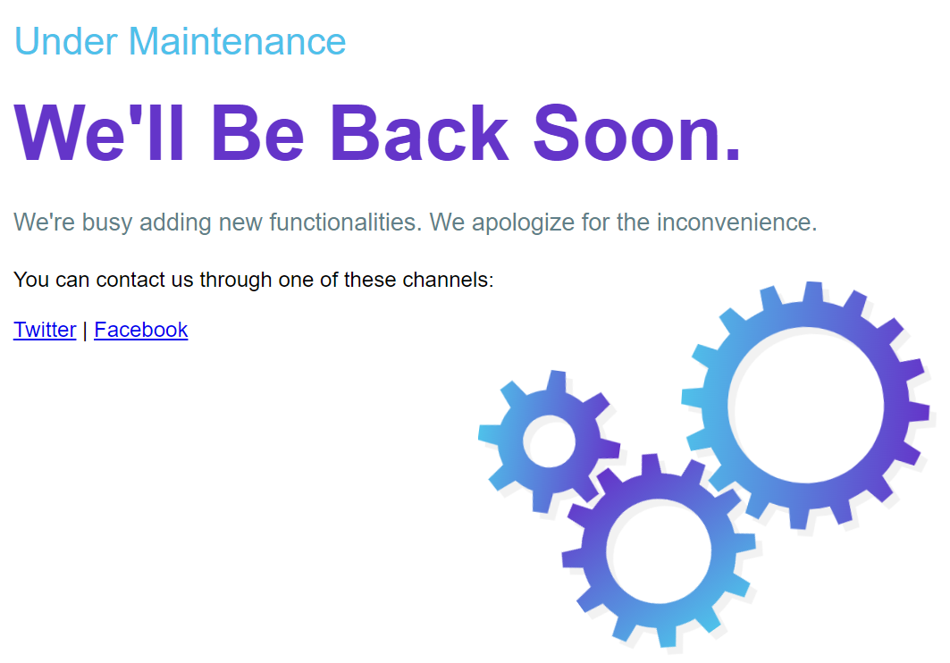
ANTES (Instalación de Software Externo)

Slide 36
AHORA (Despliegue)

Slide 37
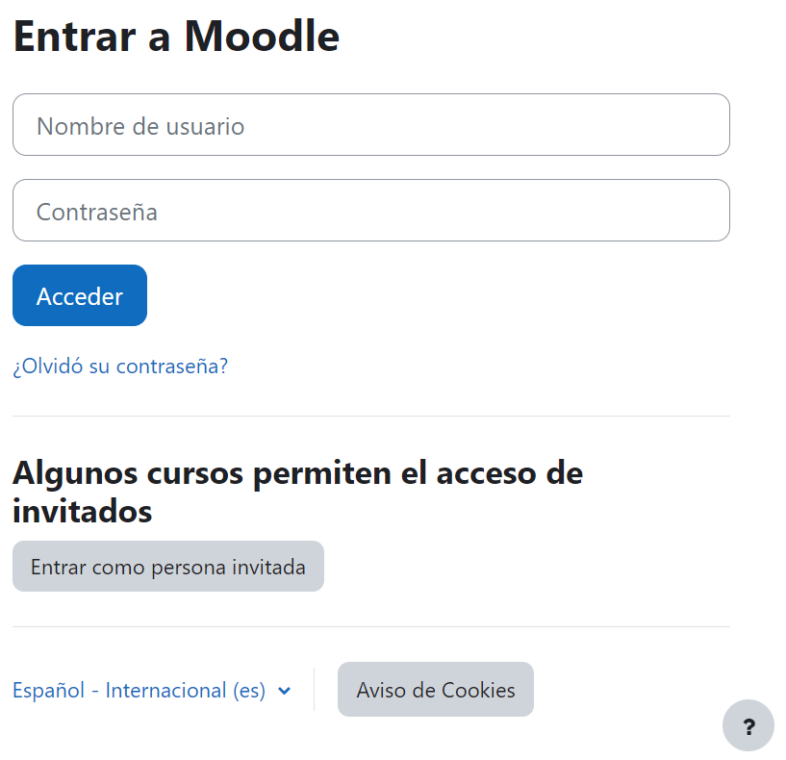
AHORA (Despliegue)

Slide 38
AHORA (Pruebas de Carga)

Slide 39
AHORA (Instalación de Software Externo)

Slide 40
FUTURO (Despliegue y Administración)

Slide 41
Casos de Uso
Pregrado
Posgrado
Distancia
Idiomas
Plataforma Histórica
*Plataforma de Admisión

Slide 43
Concurrencia de Usuarios en Exámenes de Admisión Soportados por Cedia
UTMACH (1 000)
UEB (2 000)
ESPE (6 000)
CACES (6 000)
UNACH (10 000)

Slide 44
GRACIAS !!!
Preguntas?
Ing. Edisson Sigua
edisson.sigua@cedia.org.ec

